Slide 1
МБОУ СОШ им. В.П.Брагина с.Бурен-Бай-Хаак Каа-Хемского района.
«Молодой специалист»
Чамбалдоо Алдынай Артуровна

Slide 2
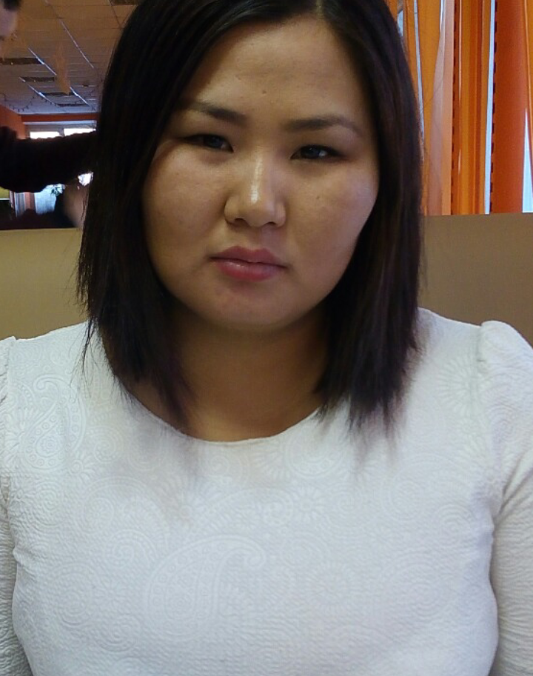
Ф.И.О: Чамбалдоо Алдынай Артуровна.
Год рождения: 07.12.1991 г
Образование: Высшее
Год окончания ВУЗа: 2015г
Наименование ВУЗа: Тувинский государственный университет.
Факультет: Кызылский педагогический институт.
Специальность: Педагогика и методика начального общего образования.
Квалификация: Учитель начальных классов и родного языка и литературы
Место работы: МБОУ СОШ им. В.П. Брагина учитель начальных классов.
Стаж: не имеется.

Slide 3
Педагогическое кредо: «В каждом человеке есть солнце, только дайте ему светить».
Я очень люблю свою работу. С детьми - очень интересно. Дети - удивительные люди, о которых взрослые (родители) часто ничего не знают.
Очень интересно наблюдать, как то, чему научила, проявляется в делах и общении.
И потом от детей идет такой мощный положительный импульс, что трудности (огромные) отступают на задний план. Но всё это при условии, что любишь детей.
Как выяснилось, я люблю. Любите то, что преподаете и тех, кому преподаете. Если любишь, легче работать.

